Slide 1

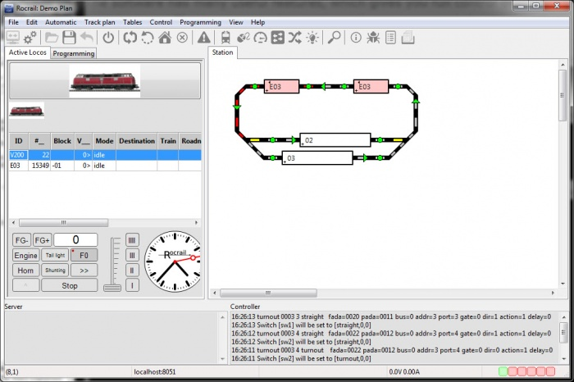



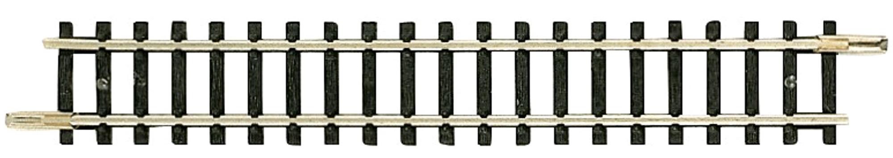
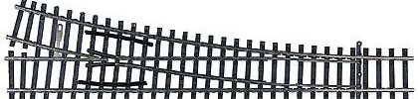
Netzteil
Rocrail View
RasPi
Rocrail Server
RocNetNode
Netzteil
GCA-Pi01
Zentrale
Roco Z21
192.168.140
192.168.144
Netzteil 12V ac
GCA-Pi06
GCA-Pi02
GCA173
ES-05 Servo
GCA-Pi03
Netzteil
Gleisbesetztmeldung
Hallsensor

